Slide 1
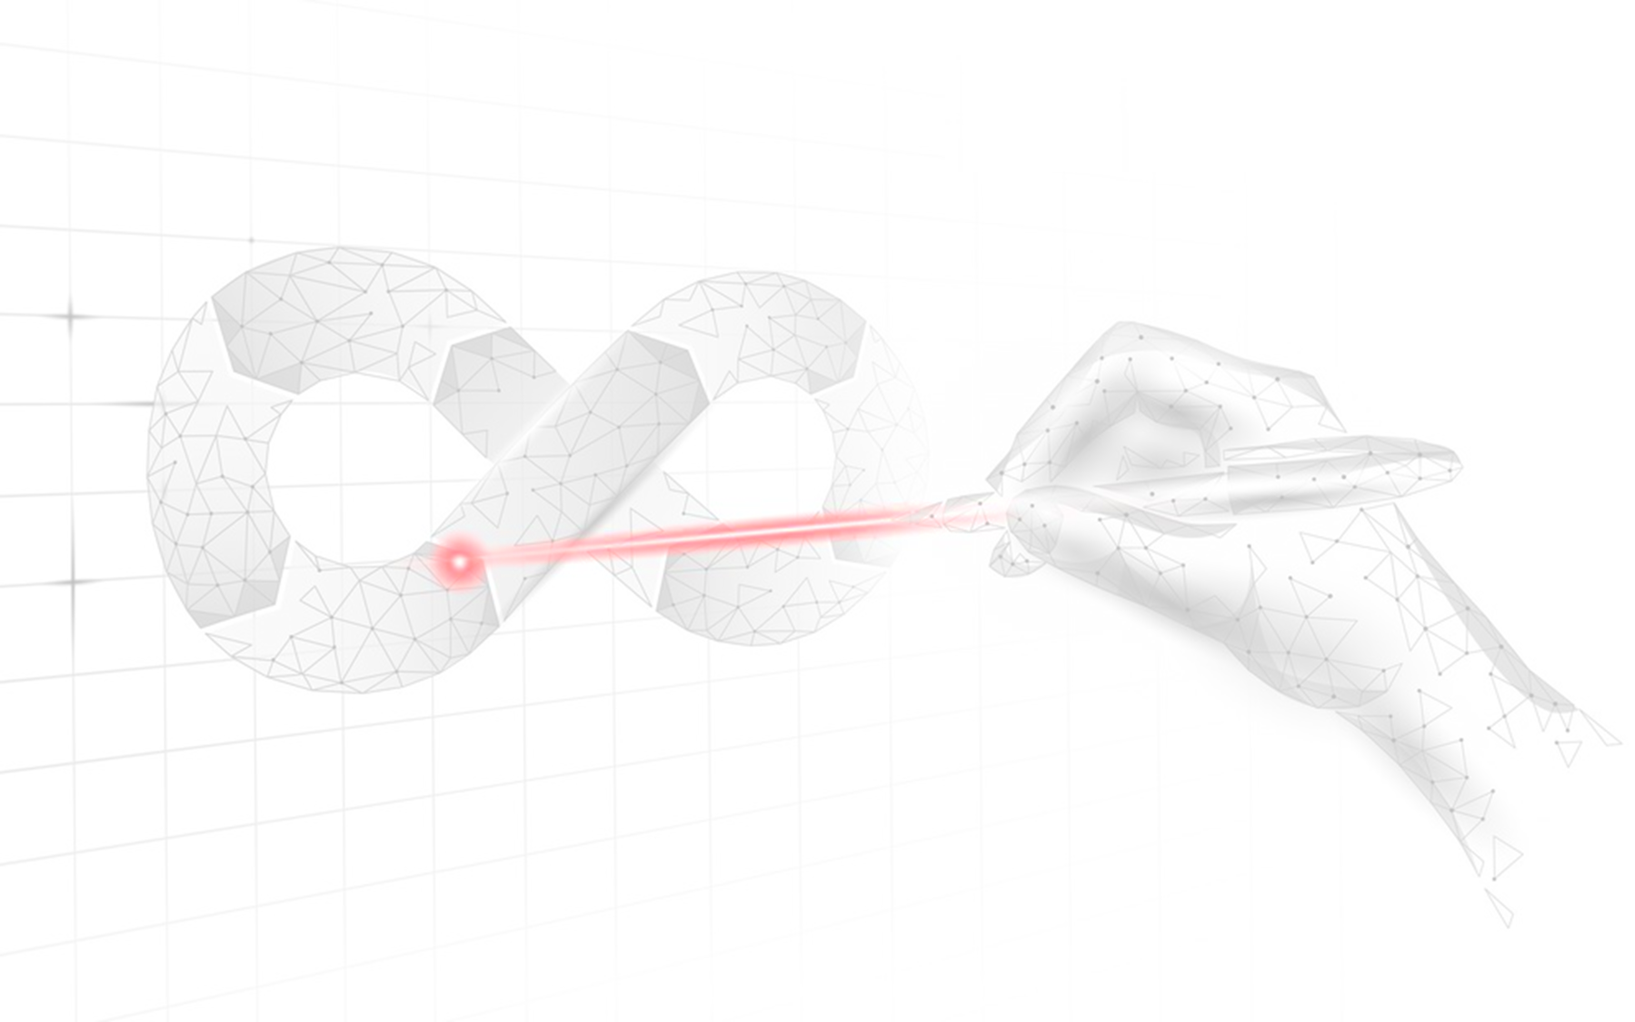

Proyecto final DevOps & Cloud Computing Full Stack Bootcamp VII
Paradigma team

Slide 2
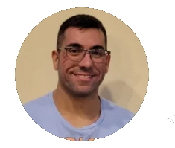
Componentes del equipo:
Pablo Cazallas González
Alejandro Moreno Compadre
Mariano Martín Bugarín

Slide 3


Organización de las tareas:
Se sigue metodología Scrum/Agile.
Se utiliza la herramienta a nivel organizativo:
Se realizan dailys de 30-60 min para organizar el trabajo.

Slide 4


Tecnologías utilizadas
Control de versiones

Slide 5





Tecnologías utilizadas
Despliegue de infraestructura

Slide 6

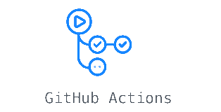
Tecnologías utilizadas
CI / CD

Slide 7




Tecnologías utilizadas
Monitorización y alertas

Slide 8
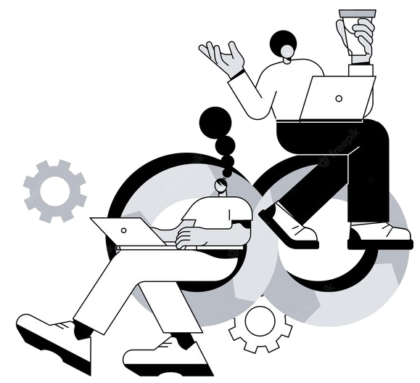
Esquema del proyecto

